Slide 1

SUSTENTACION
Segunda Previa
Tercera Previa
Valentina Vargas Rudas

Slide 2
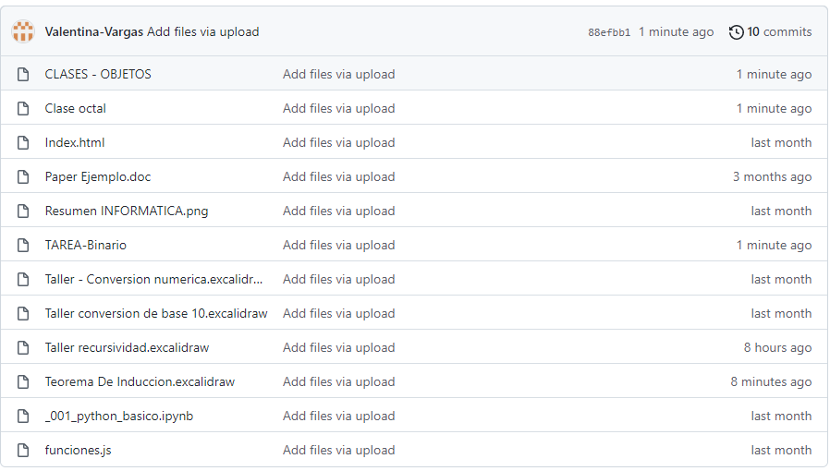
EXCALIDRAW

Slide 3
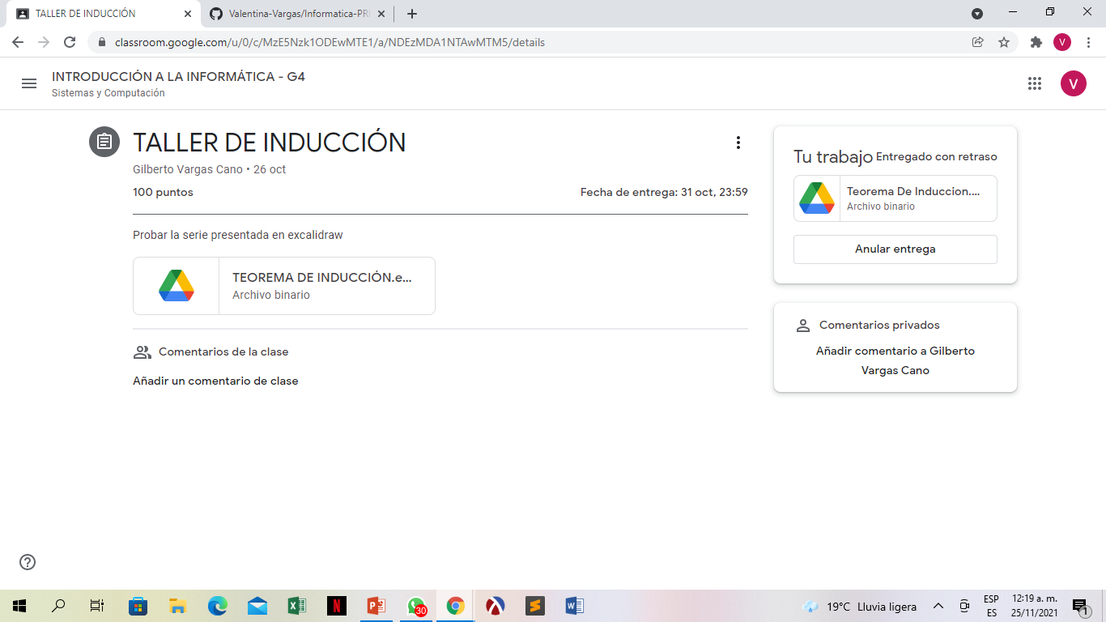
TEOREMA DE INDUCCION

Slide 4
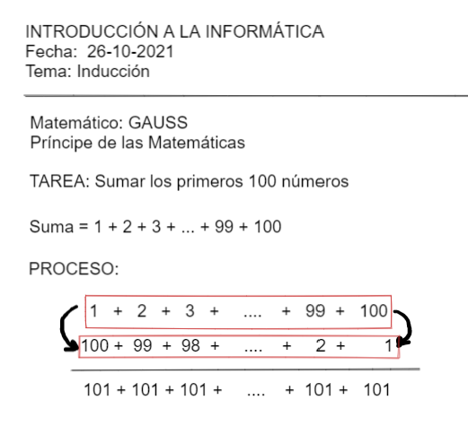
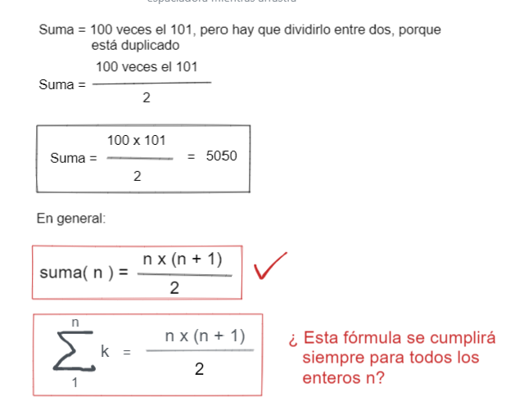

Slide 5
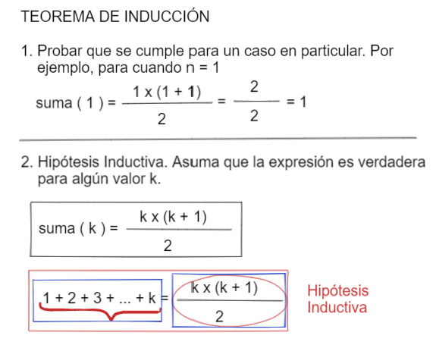
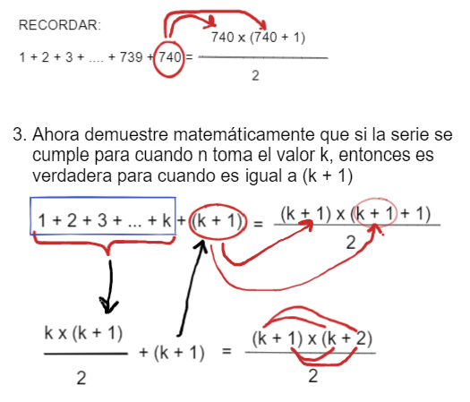
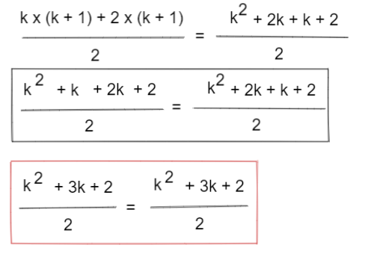

Slide 6
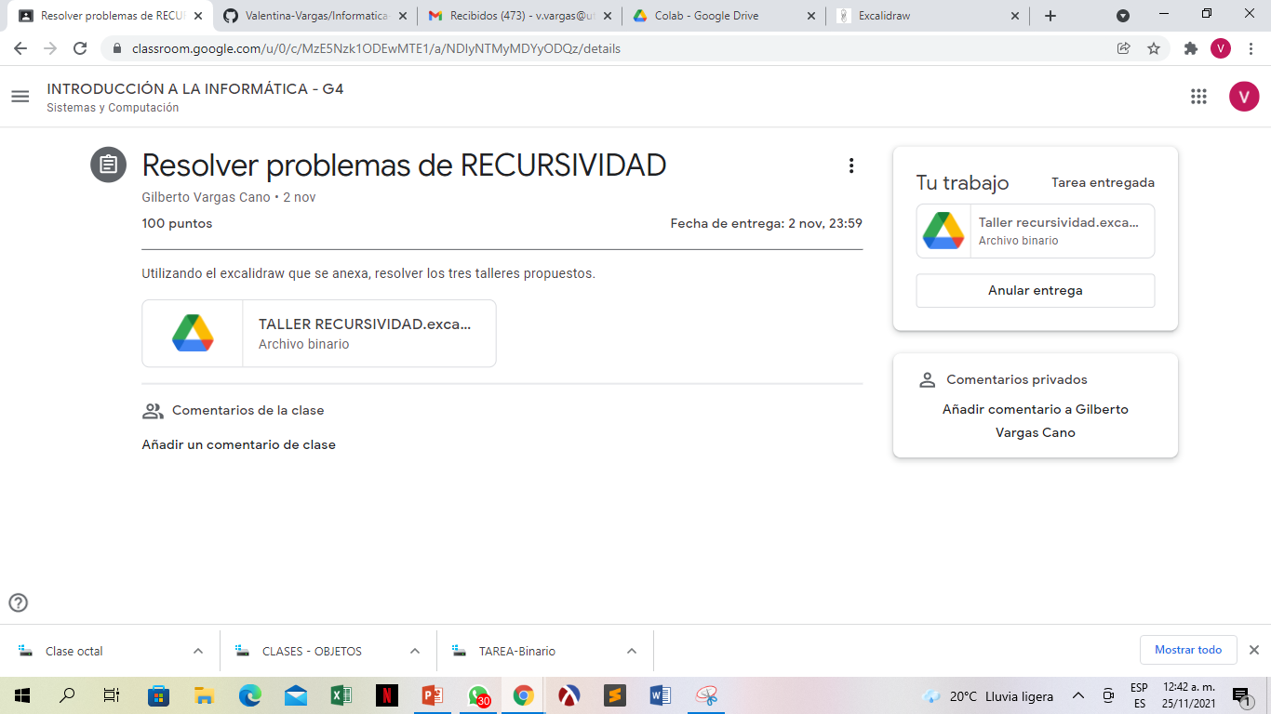
RECURSIVIDAD

Slide 7
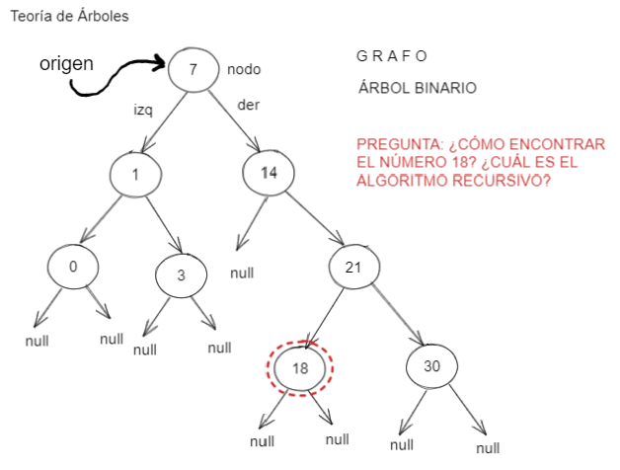

Slide 8
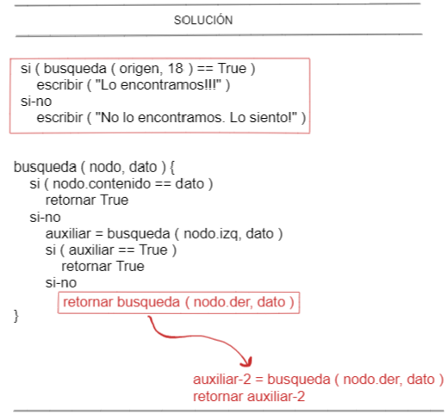
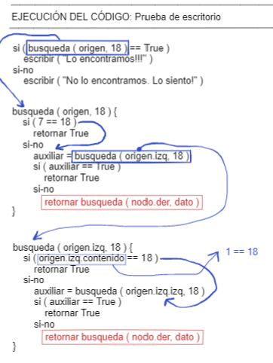
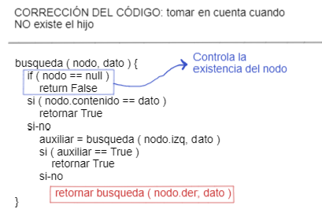

Slide 9
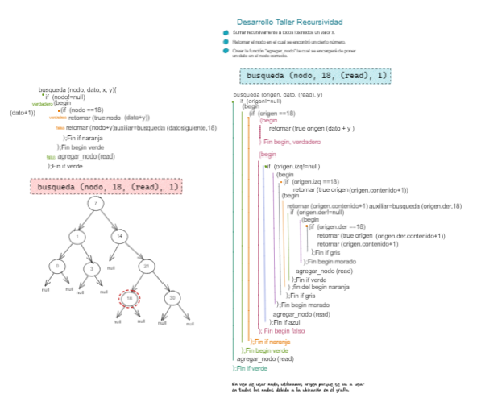

Slide 10
El tema de recursividad sirve para obtener la solución de un problema en este caso sin respuesta simple, debido a que hace llamado a una función dentro de si misma para que repita un proceso las veces que sea necesario

Slide 11
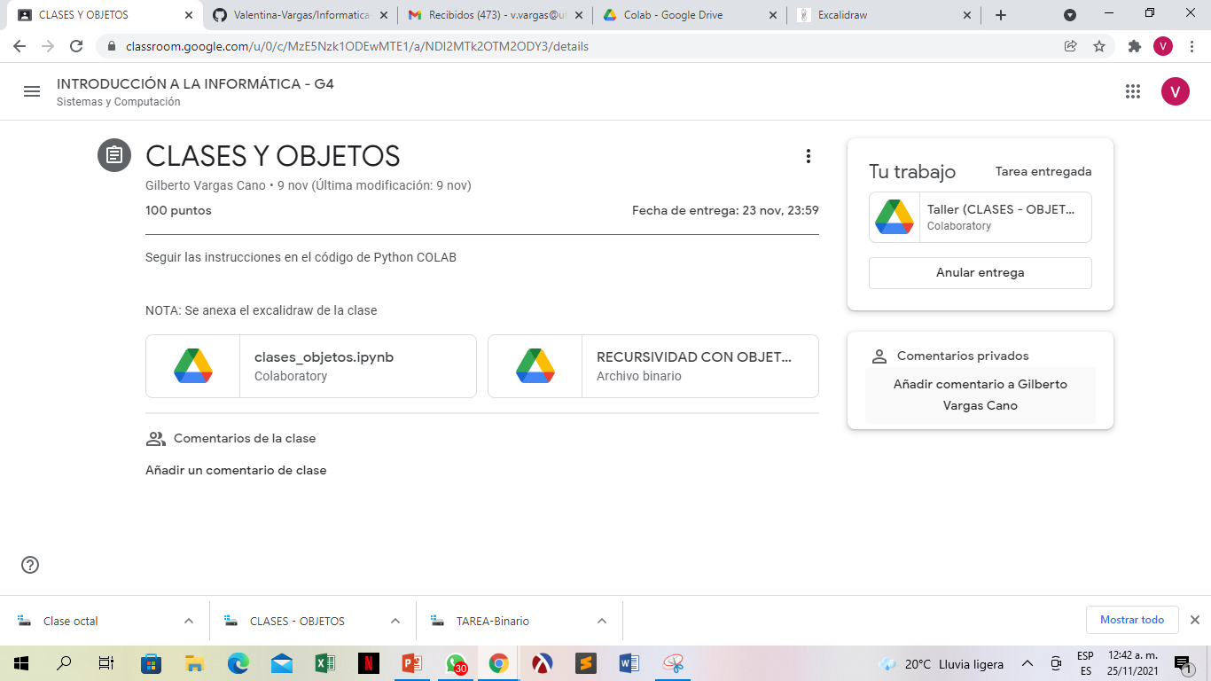
CLASES - OBJETOS

Slide 12
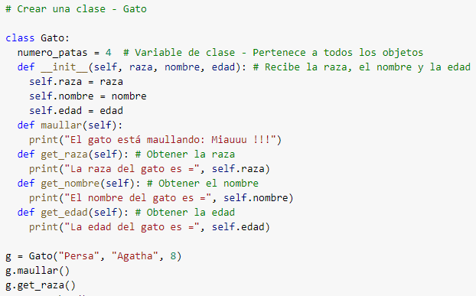
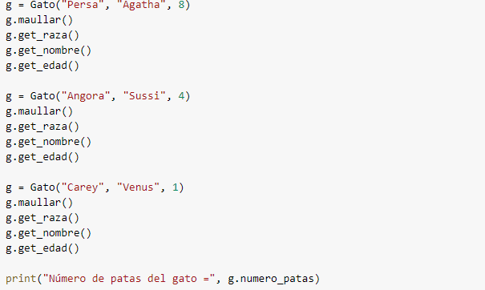
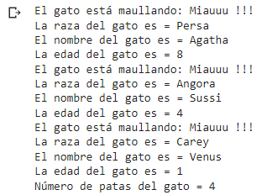
GATO

Slide 13
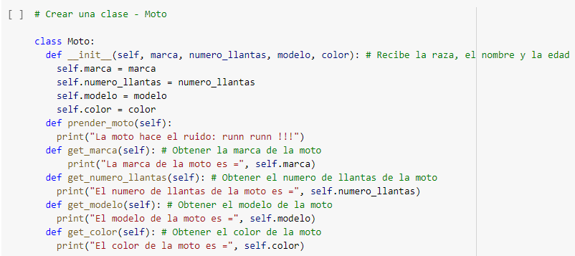
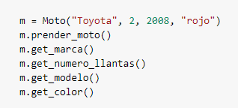

MOTO

Slide 14
El tema de Clases – Objetos utilizamos class para definir un objeto en este caso gato – moto almacena identificadores de alto rango, dentro de la definición se encuentra una función que se llama para darle valores o nombres a otros identificadores (para gato – raza, nombre…)(para moto – modelo, marca…
Para continuar se obtiene cada una de ellas dentro del llamado de la misma función .
Por ultimo, imprimir…

Slide 15
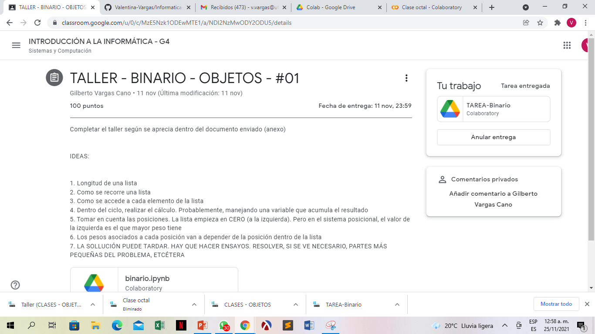
BINARIO

Slide 16
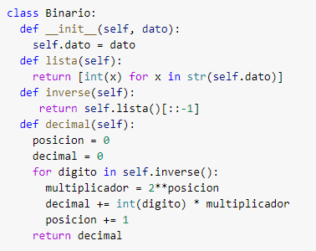
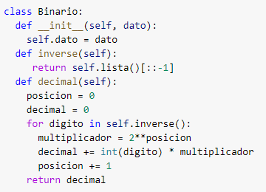
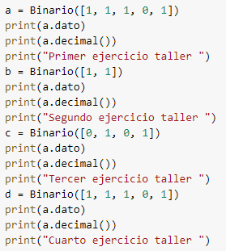
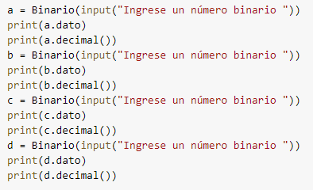
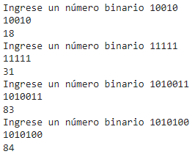
Parte 1
Parte 2

Slide 17
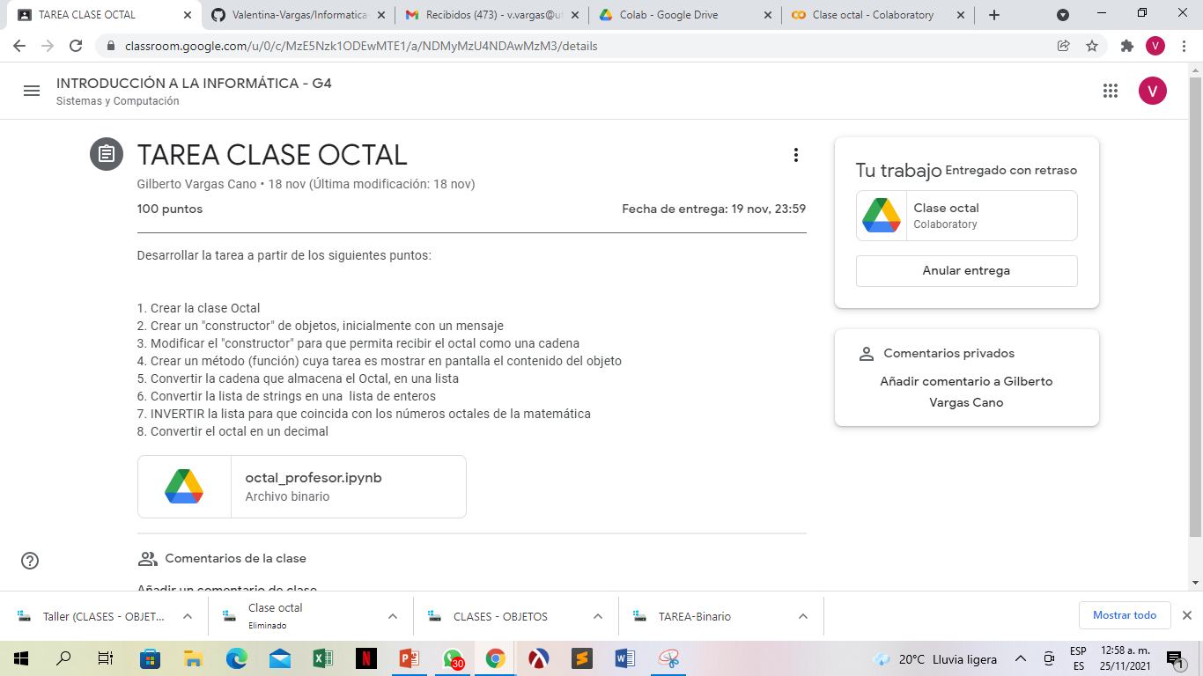
OCTAL

Slide 18
